Slide 1
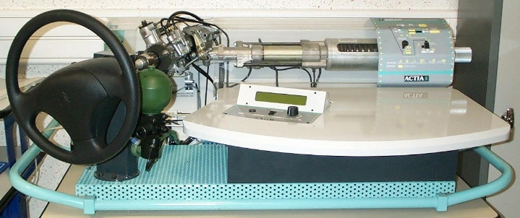
Découverte et mise en œuvre des systèmes
DIRAVI

Slide 2
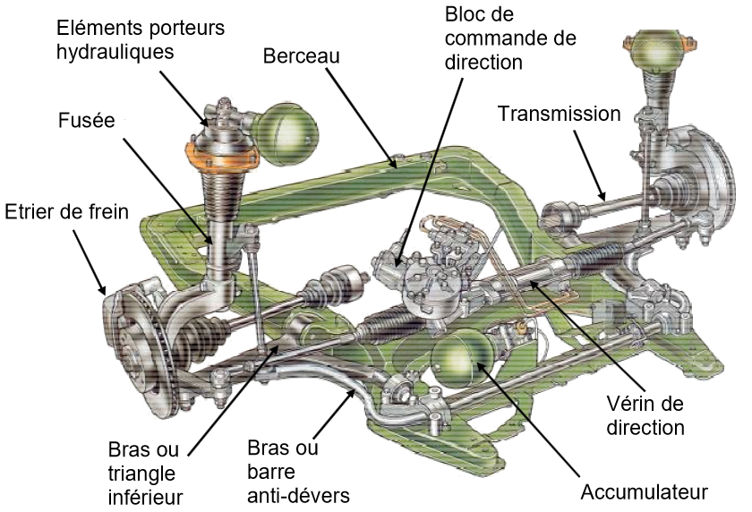
Présentation
Le train avant est composé de 2 parties :
- le sous-ensemble «suspension »
- le sous-ensemble «direction »
La commande de direction des véhicules automobiles impose au conducteur de vaincre par l'intermédiaire du volant, la résistance au pivotement exercée par le sol sur les roues directrices.
Pour cela il est nécessaire de transmettre le mouvement et l'effort du volant - colonne de direction aux éléments de direction constituant « le quadrilatère ».
ILOT MAXPID

Slide 3
Mise en œuvre
Protocole de déplacement simple :
  Eteindre la pompe grâce à l’interrupteur:
    Effectuer des mouvements du volant,
    Simuler une variation de la vitesse du véhicule en tournant le potentiomètre,
    Effectuer des mouvements du volant.
  Allumer la pompe grâce à l’interrupteur.
    Effectuer des mouvements du volant,
    Simuler une variation de la vitesse du véhicule en tournant le potentiomètre,
    Effectuer des mouvements du volant.
ILOT MAXPID

Slide 4
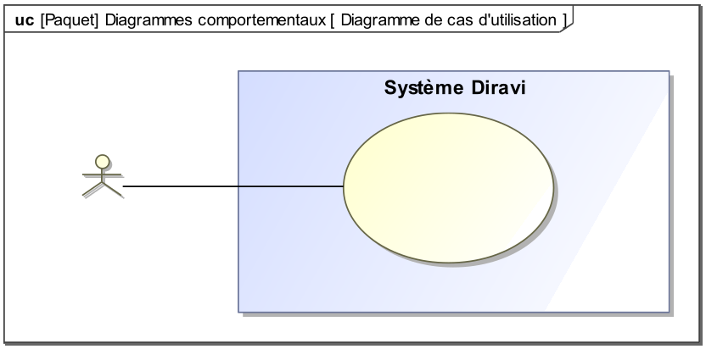
Fonctions : Cas d’Utilisation
ILOT MAXPID

Slide 5
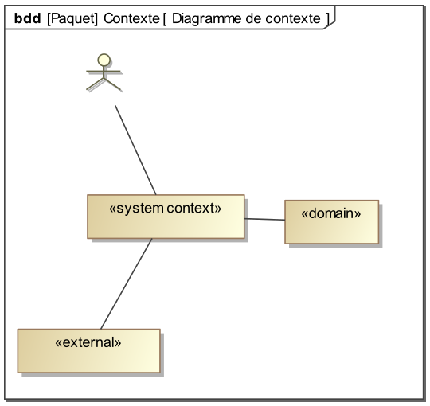
Milieu Extérieur: Contexte
ILOT MAXPID

Slide 6
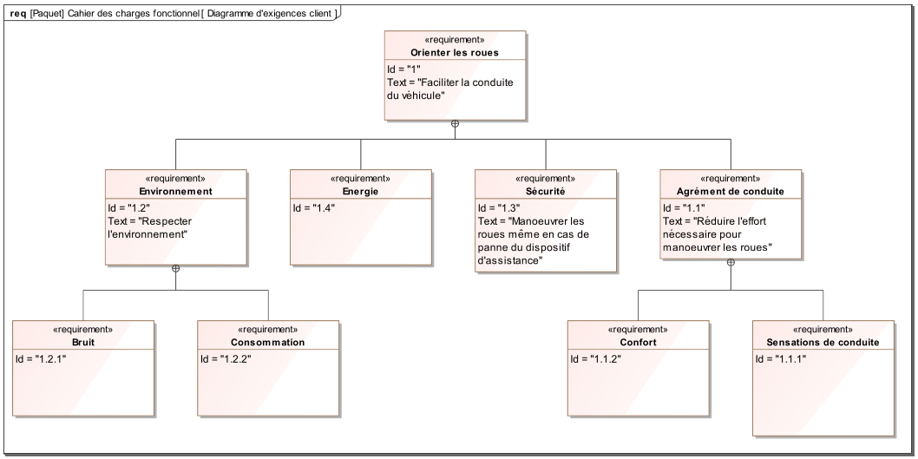
Cahier des charges: Exigences
ILOT MAXPID

Slide 7
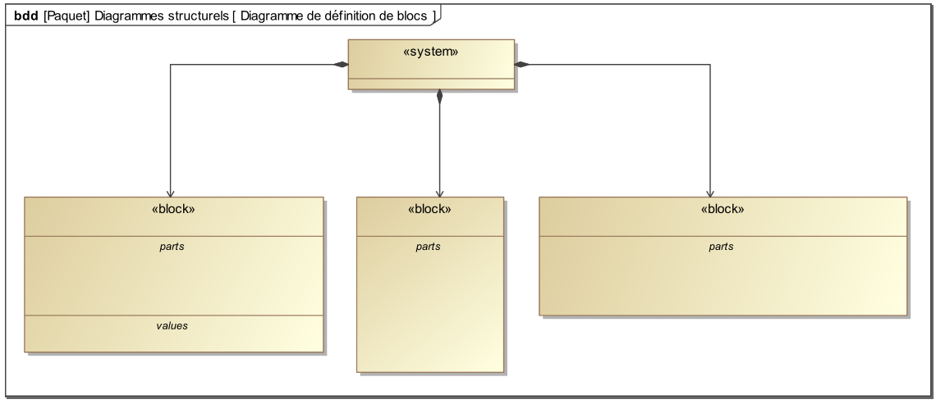
Composants : Définition de Blocs
ILOT MAXPID

Slide 8
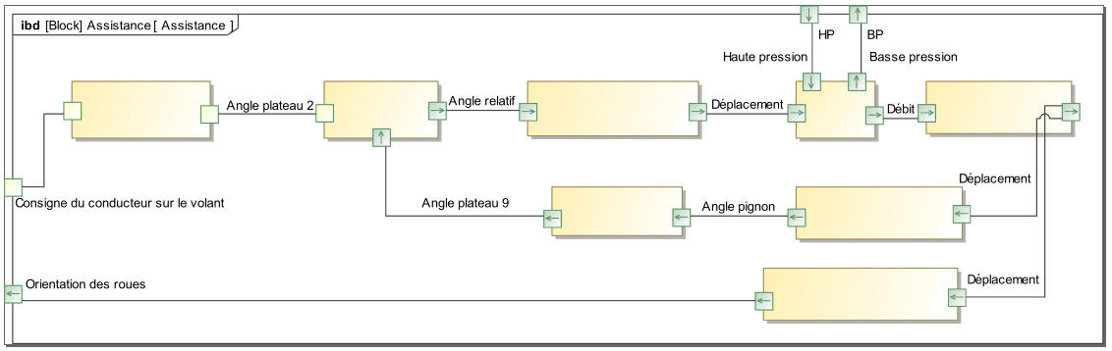
Flux traversant : Blocs Internes
ILOT MAXPID

Slide 9
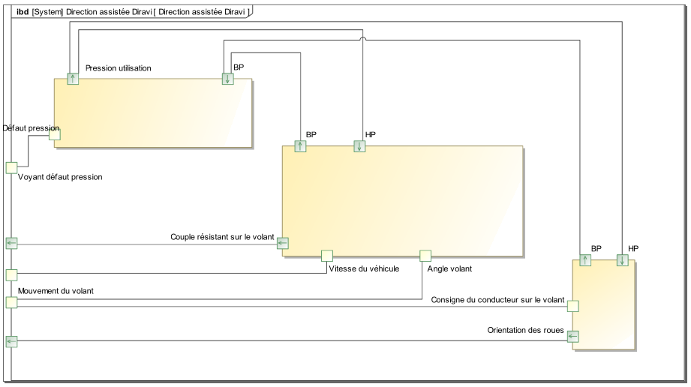
Flux traversant : Blocs Internes
ILOT MAXPID

Slide 10
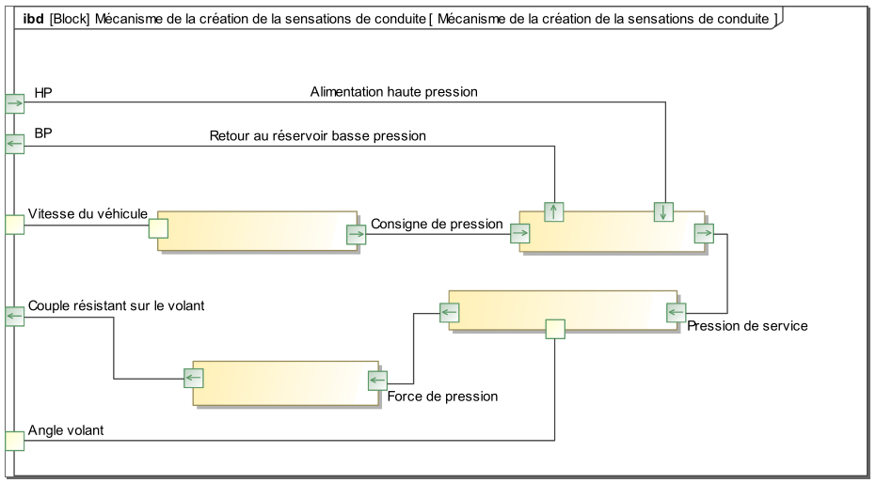
Flux traversant : Blocs Internes
ILOT MAXPID

Slide 11
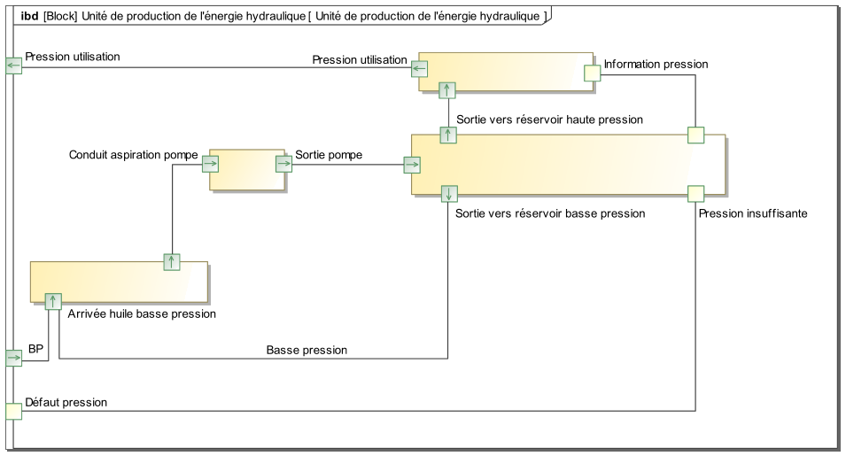
Flux traversant : Blocs Internes
ILOT MAXPID

Slide 12
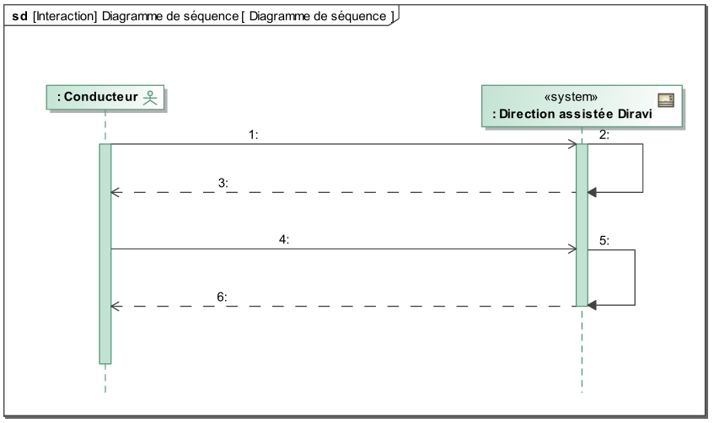
Diagramme de séquence
ILOT MAXPID

Slide 13
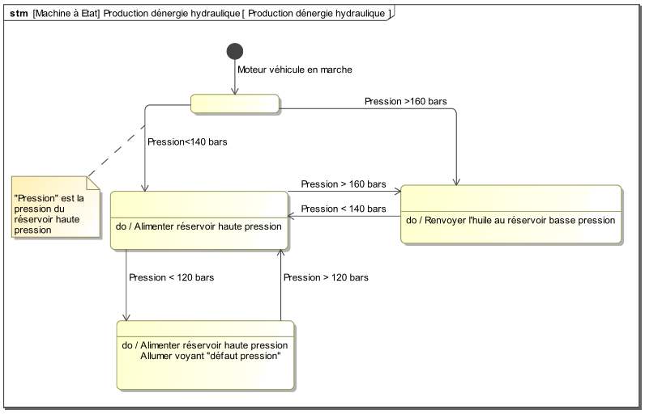
Diagramme d’état
ILOT MAXPID

Slide 14
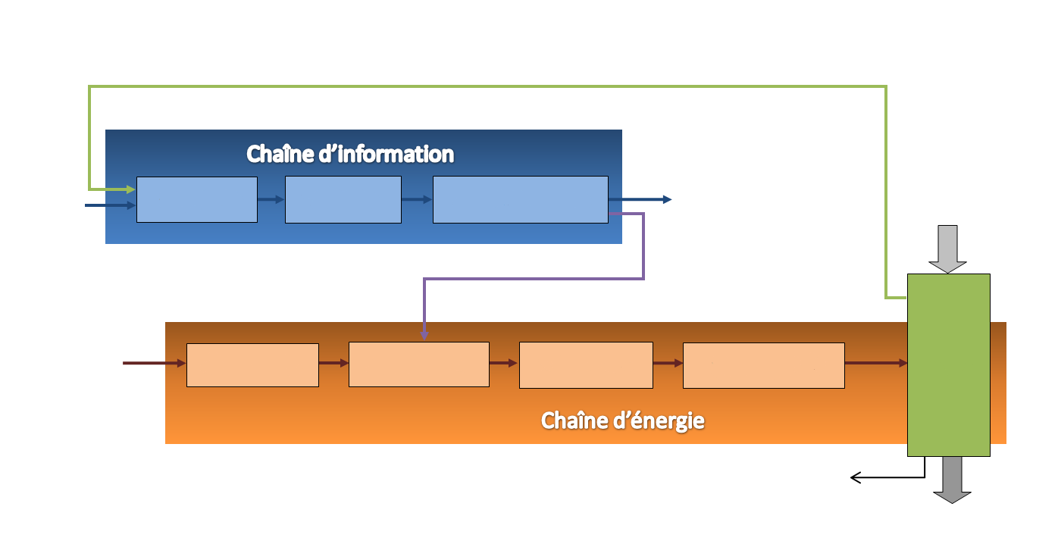
Chaines d’énergie et d’information
ILOT MAXPID

